Slide 1

Wertschätzender Umgang in der Lehre
Liebe Dozierende,
Weltoffenheit, Toleranz, Respekt und ein wertschätzender Umgang miteinander, in Anerkennung menschlicher, individueller und gesellschaftlicher Diversität. Das sind Werte, für die die Universität Bamberg einsteht und die in Lehre, Forschung und Verwaltung gelebt werden. Die Diversität der Studierenden und Beschäftigten begreifen wir als Bereicherung für unsere Institution.
Dazu trägt auch die Haltung bei, die Lehrende einnehmen, um die persönlichen Lebenslagen und Bedürfnisse der Studierenden zu berücksichtigen. Dieser Foliensatz gibt Ihnen Anregungen, wie Sie zu Beginn Ihrer Lehrveranstaltung die individuelle Diversität Ihrer Studierenden differenziert und adäquat thematisieren können. Darüber hinaus erhalten Sie praktische Tipps, wie Sie Ihre Lehrmaterialien möglichst barrierearm gestalten können.
Wir freuen uns, wenn Sie uns zur Nutzung, zu Ihren Anpassungen, aber auch gerne zur inhaltlichen Gestaltung Feedback geben, so dass wir dieses Angebot passgenau weiterentwickeln können.
Bitte per Mail an: Basis-koordination.zlb@uni-bamberg.de
Notes:
Die Initiative für diesen Foliensatz zu diversitätssensibler und barrierearmer Lehre ging aus vom Team des Projekts „BAS!S 2.0 – Basiskompetenzen Inklusion“ am Zentrum für Lehrerinnen- und Lehrerbildung Bamberg.
https://www.uni-bamberg.de/basis-inklusion/

Slide 2
Anregungen für eine diversitätssensible und barrierearme Gestaltung von Lehre
Die Folien 3-9 geben Anregungen und praktische Tipps, wie Sie mit Ihren Studierenden Fragen des Umgangs miteinander und bezüglich besonderer Lebenssituationen ansprechen können. Darin sind weiterführende Informationen und Unterstützungsangebote der Universität Bamberg verlinkt, in denen sowohl Ihre Studierenden als auch Sie als Dozierende sich zu den jeweiligen Themen Rat und Unterstützung einholen können. Bitte beachten Sie auf allen Folien den Bereich „Notizen“, in dem Sie kurze Erläuterungen und weiterführende Informationen zu den jeweils angesprochenen Themen finden.
Die Folien 3-9 richten sich an Ihre Studierenden. Sie können gemäß Creative Commons Lizenz (CC-BY) verwendet und leicht in Ihre eigene Präsentation eingebaut werden. Gerne können Sie die Folien als PPTX- oder PDF-Datei im VC Ihres Kurses bereitstellen, damit Studierende die Links nutzen können. Bei einer Umwandlung ins PDF-Format speichern Sie bitte nicht über die Print-to-PDF-Funktion, da sonst die Links nicht mehr funktionieren.

Slide 3

Anrede
Wie möchten Sie angesprochen werden?
Wie möchten Sie sich gegenseitig ansprechen?
z.B. Vorname, Nachname…
Gerne können Sie mich auch außerhalb der Sitzung ansprechen oder mir eine Mail schreiben.
Empfehlungen für gendergerechten Sprachgebrauch
Handreichung für den Umgang mit Trans*-geschlechtlichkeit
Klicken Sie auf den Link
Notes:
Du/Sie? Vorname/Nachname?
Bei der Anrede geht es um die Akzeptanz der Individualität. Aus manchen Vor- und Nachnamen wird nicht auf Anhieb sichtbar, ob eine Person sich männlich, weiblich oder divers identifiziert und ob sie mit Herr oder Frau angesprochen werden möchte. Im Seminar sind möglicherweise Personen, die sich non-binär identifizieren und bei denen deshalb weder Herr noch Frau eine angemessene Anrede ist.
Bildnachweis „Glocke“: https://www.istockphoto.com/de/vektor/ring-t%C3%BCr-glocke-linie-und-solide-symbol-lieferung-symbol-hand-push-glocke-taste-gm1224463944-360053756

Slide 4
Besondere Lebenssituation
Befinden Sie sich in einer Lebenssituation, die eine besondere Studienorganisation nötig macht?
Bitte kontaktieren Sie mich persönlich oder per Mail.
Zentrale
Studien-
beratung
Kontaktstelle Studium und Behinderung
Familienbüro: Studierende mit Kindern und Pflege von Angehörigen
Mind Matters:
Infos, Angebote und Aktionen zur mentalen Gesundheit
Notes:
Hier stehen besondere Bedürfnisse der Studierenden im Mittelpunkt, die bei der Methoden- und Medienauswahl im Seminar wichtig sind. Dabei geht es erstens um Studienorganisation wie Abgabefristen oder Anwesenheiten, deren Umsetzung z.B. wegen zu pflegender Angehöriger schwierig sein kann. Zweitens geht es um mögliche Beeinträchtigungen z.B. des Sehens und Hörens, ADHS oder chronische Krankheiten, welche möglicherweise den Medieneinsatz betreffen und eine Modifikation der Seminargestaltung durch die dozierende Person nötig machen. Die Beratungsstellen stehen dabei sowohl den Studierenden wie auch den Dozierenden beratend zur Seite.
Weiterführende Informationen für Dozierende zu Barrierefreiheit in der Lehre:
https://www.uni-bamberg.de/zhd/weitere-unterstuetzungsangebote/barrierefreiheit-in-der-lehre/
Umgang mit Studierenden im Autismus Spektrum
https://www.uni-bamberg.de/fileadmin/bafbs/Dateien/German_Best_Practice_Guide_02_Screen.pdf

Slide 5
Nachteilsausgleich
Haben Sie aufgrund von (chronischer) Krankheit oder Beeinträchtigung das Recht auf einen Nachteilsausgleich bei der Prüfungsleistung?
Bitte kontaktieren Sie mich persönlich oder per Mail.
Nachteils-ausgleich
Verfügbare Hilfsmittel
Notes:
Möglicherweise sind in der Lehrveranstaltung Studierende, die das Recht auf einen Nachteilsausgleich (z.B. in Form von Zeitverlängerung) haben. Darüber sollte am besten gleich zu Beginn des Semesters ein Gespräch zwischen dozierender und betroffener Person stattfinden, rechtzeitig vor der Prüfungssituation. Nicht vergessen: Bei allen Veränderungen der Prüfungsmodalitäten muss das Prüfungsamt miteinbezogen werden.

Slide 6
Umgang mit besonderen Bedürfnissen
in der Lehrveranstaltung
Haben Sie besondere Bedürfnisse, die bei der Vorbereitung der Lehrveranstaltung, Gruppenarbeiten, Präsentationen etc. berücksichtigt werden sollten, z.B. das Hören und Sehen betreffend?
Bitte kontaktieren Sie mich persönlich oder per Mail.
Digitale barrierefreie Materialien/Lern-umgebungen
Barrierefreie Veranstaltungen organisieren
Barrierefreie
Kommunikation bei
Veranstaltungen
Verfügbare Hilfsmittel

Slide 7
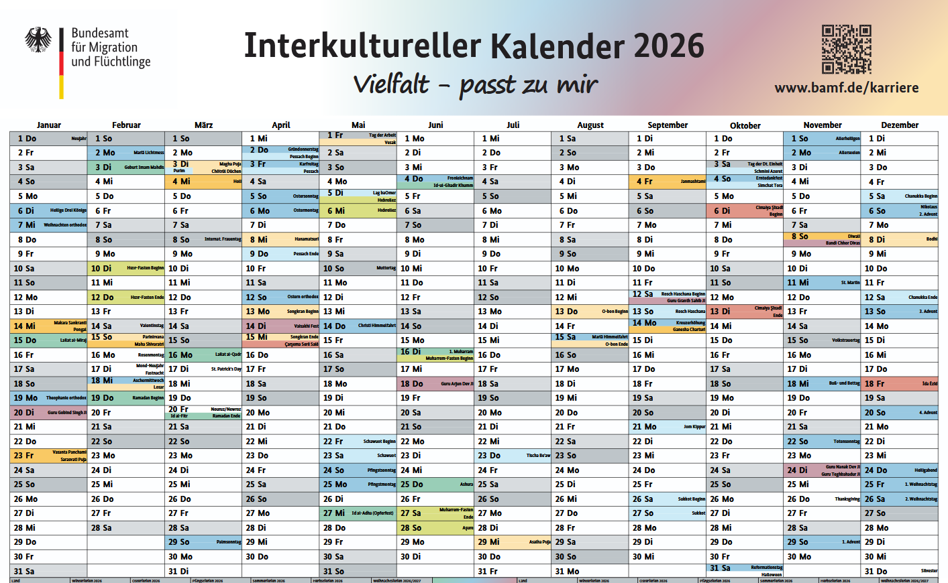
Terminplanung im Seminar:
Feiern Sie in diesem Semester Feiertage?
https://www.bamf.de/SharedDocs/Meldungen/DE/2025/250921-am-interkulturelle-woche-kalender.html
Notes:
Allgemeine Hinweise:
Diese Folie zeigt den interkulturellen Kalender des BAMF. Die Folie kann, wie alle anderen, auch ausgeblendet werden.
Die konkrete Frage bietet Teilnehmende die Möglichkeit, persönliche Wünsche zur Terminplanung von Referaten, Prüfungen etc. anzugeben, die in Feiertagen begründet sind. Damit zeigen Dozierende die Aufgeschlossenheit für andere als die in Bayern verbindlichen gesetzlichen und christlichen Feiertage.
Dies soll nicht Anlass für eine Debatte über religiöse oder politische Positionen sein, sondern Raum geben, Perspektiven zu eröffnen, zu erfahren und zu teilen.
Didaktischer Hinweis: Teilnehmende können eingeladen werden, sich über Termine, die ihnen nicht bekannt sind, zu informieren.

Slide 8
Unterstützungsmöglichkeiten für Sie auf einen Blick
Zentrale
Studien-
beratung
Beratungs-leitfaden
Digitale barrierefreie Materialien/Lern-umgebungen
Anti-diskriminierung: Information und Beratung
Kontaktstelle Studium und Behinderung
Familienbüro: Studierende mit Kindern und Pflege von Angehörigen
Barrierefreie Veranstaltungen organisieren
Empfehlungen für gendergerechten Sprachgebrauch
Mind Matters:
Infos, Angebote und Aktionen zur mentalen Gesundheit
Nachteils-ausgleich
Verfügbare
Hilfsmittel
Barrierefreie
Kommunikation bei
Veranstaltungen
Handreichung für den Umgang mit Trans*-geschlechtlichkeit
Notes:
Hier geht es darum, wie Studierende und Dozierende sich beraten und unterstützen lassen können, um mit besonderen Voraussetzungen und Bedingungen zurechtzukommen. Dazu gehören neben Handreichungen und Beratungsstellen zu rechtlichen Fragen wie dem Nachteilsausgleich auch Hinweise und Unterstützung für eine barrierearme Gestaltung der Lernumgebung. Grundlage bildet dabei immer der wertschätzende, respektvolle und sich gegenseitig unterstützende Umgang miteinander.

Slide 9
Umgang im Seminar:
Was ist Ihnen wichtig?
Respekt
Höflich-keit
Pünkt-lichkeit
Sprache
Toleranz
Hilfs-bereitschaft
Erreich-barkeit
Offen-heit
Akzep-tanz
Sensibili-tät
Kommu-nikation
Verläss-lichkeit
Fairness
…
Team-fähigkeit
Notes:
Vielfalt als Bereicherung
Frage: Wie vielfältig ist unsere Gruppe, wie setzt sie sich zusammen?
Und: Wie und wo wollen wir dazu beitragen, dass wir als Gruppe uns gegenseitig bereichern?
Diese Folie ist ein Beispiel, wie sich alle Beteiligten auf den gemeinsamen Umgang verständigen können.
Vorschläge zur Umsetzung:
- eine Reihe von Vorschlägen als Wortwolke vorgeben und diese dann gemeinsam mit den Seminarteilnehmenden besprechen
- Kleingruppen drei Aspekte auswählen lassen (Ergänzungen möglich), diese sammeln und dann im Plenum deren Häufigkeit, Gewichtung, Gründe etc. besprechen
- als Gruppendiskussion
- in 3x3 Methode (Bildung von Dreiergruppen: 3mal Diskussion – 3mal Wechsel der Gruppenzusammensetzung)
Ergänzungen natürlich möglich.
Möglicher Gesprächsstarter:
Wie wollen wir das Seminar beginnen und beenden?
Was finden Sie bei Gruppenarbeiten wichtig?
Was finden Sie bei der Kommunikation miteinander wichtig?
Davon ausgehend (oder vorausschickend) kann die dozierende Person leicht ansprechen, was ihr selbst wichtig ist.

Slide 10
Grundlagenwissen und Selbstreflexion
für Dozierende und Studierende
Zwei Online-Schulungen der Antidiskriminierungsstelle der Universität Bamberg zu Diversitätssensibilität und Anti-Bias
  zentrale Begriffe
  Kompetenzen
  Reflexion vorurteilsbewussten Handelns
Diversitäts-sensibilität und Anti-Bias Training
Notes:
Zwei Online-Schulungen der Universität Bamberg zu:
Diversitätssensibilität und Anti-Bias
(VC mit Selbsteinschreibung, jeweils ca. 1 h Zeitaufwand, als Einheiten in der Lehre nutzbar)
https://www.uni-bamberg.de/antidiskriminierung/veranstaltungen/schulungen-diversitaetssensibilitaet-und-anti-bias/

